Slide 1
網路應用
7-1 電子郵件
7-2 電子佈告欄
7-3 全球資訊網運作原理
7-4 WWW及相關應用
7-5 網頁製作

Slide 2
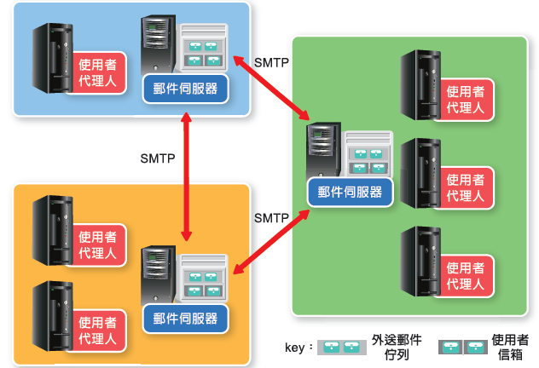
7-1 電子郵件
第一個殺手級應用
電子郵件系統示意圖

Slide 3
Email 位址
「使用者名稱@網域名稱」
範例
sample.user@gmail.com
user1@yahoo.com
anotheruser@ntu.edu.tw

Slide 4
電子郵件三大元素
使用者代理人（user agent）
常見的Email軟體
Windows Mail、Office Outlook、Thunderbird
郵件伺服器（mail server）
負責接收、傳送、和儲存Email

Slide 5
電子郵件三大元素 (續)
通訊協定（protocol）
SMTP (simple mail transfer protocol) 用來寄送和傳遞郵件
POP3 (post office protocol 3) 用來下載郵件
IMAP (Internet message access protocol) 用來線上閱讀郵件

Slide 6
電子郵件的問題
垃圾郵件 (spam)
主要用來發送廣告、進行網路行銷
詐騙郵件
附夾惡意檔案或惡意連結
無法有效過濾及阻擋上述郵件
誤擋

Slide 7
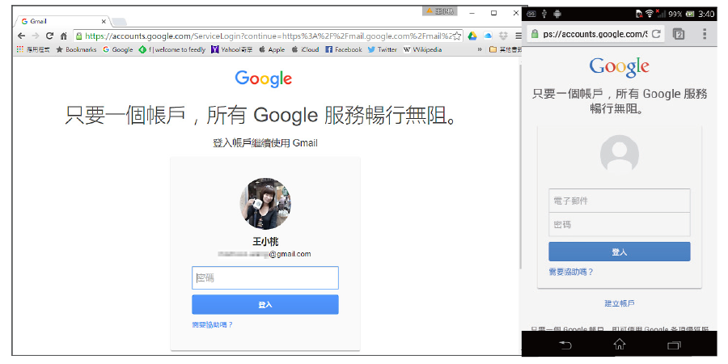
網頁收信界面
許多免費的電子郵件都有提供
方便、快速、一致性
Google網頁收信界面: 電腦版 VS 手機版

Slide 8
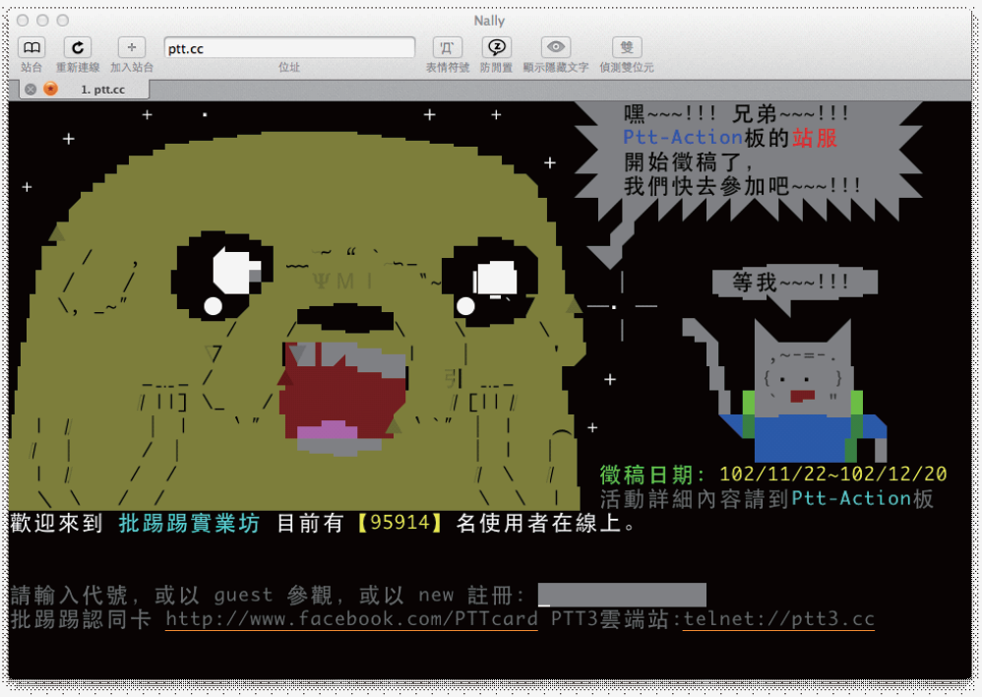
7-2 電子佈告欄 BBS
基於telnet終端機傳輸協定
telnet + 網站的IP位址或是網域名稱

Slide 9
BBS的特色
早期透過電話線、數據機連線
在Internet上透過telnet協定連線
以文字界面為主
畫面大小為寬80個英文字(或是40個中文字)、高25列
透過ANSI控制碼，可以提供更豐富的界面
ANSI控制碼：以ESC字元 + 左方括號（[）
不同的站台可能有不同的方式來輸入ESC字元
如Ptt的Ctrl-U熱鍵

Slide 10
常見的ANSI控制碼

Slide 11
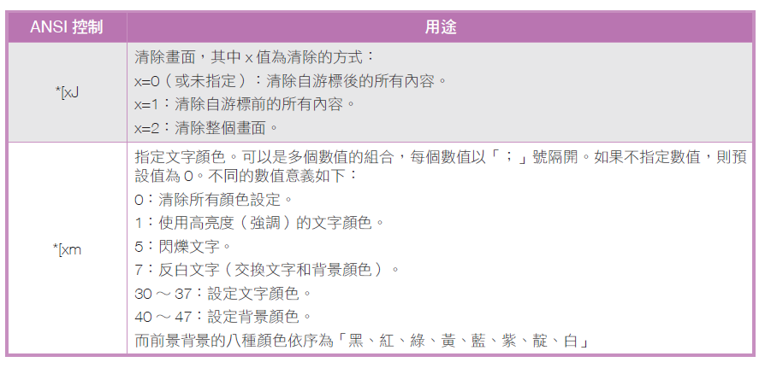
常見的ANSI控制碼

Slide 12
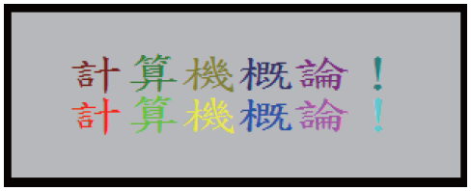
ANSI控制碼的範例
輸入的控制碼及文字
呈現出來的效果
*[31;47m *[m
*[31;47m 計*[32m算*[33m機*[34m概*[35m論*[36m！ *[m
*[1;31;47m 計*[32m算*[33m機*[34m概*[35m論*[36m！ *[m
*[31;47m *[m

Slide 13
7-3 全球資訊網運作原理
全球資訊網（World Wide Web；簡稱WWW 或Web）的運作原理
主從式架構
網頁通訊協定HTTP（Hyper Text Transfer Protocol）
網頁瀏覽器

Slide 14
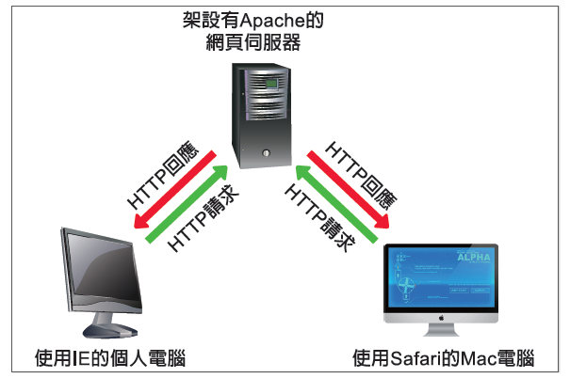
網頁的主從式架構
由用戶端發出需求，主機給予回應

Slide 15
HTTP
www所使用的基本通訊協定
URL的組成
透過Domain Name Server (DNS) 讓使用者可以文字指定某一網路位址

Slide 16
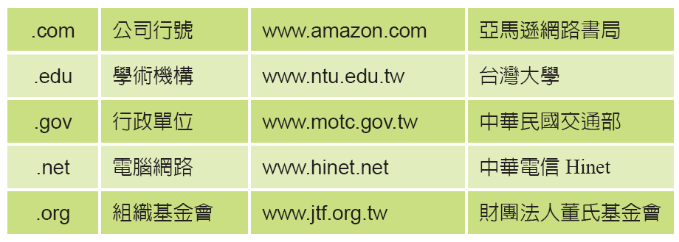
HTTP (續)
常見的主機命名名稱列表

Slide 17
網頁瀏覽器
網頁瀏覽器為使用者瀏覽網頁的使用者代理人
第一個商品化的網頁瀏覽器為網景的Navigator
微軟在作業系統中附上Internet Explorer
微軟已於2022 年6 月15 日起就停止更新InternetExplorer 瀏覽器，而自2023 年2 月14 日起IE 也不再能使用。全面轉向尊循WWW 開發協定標準的Edge 瀏覽器。
除了IE之外，許多免費的網頁瀏覽器如FireFox、Chrome、Safari等皆有其使用者群

Slide 18
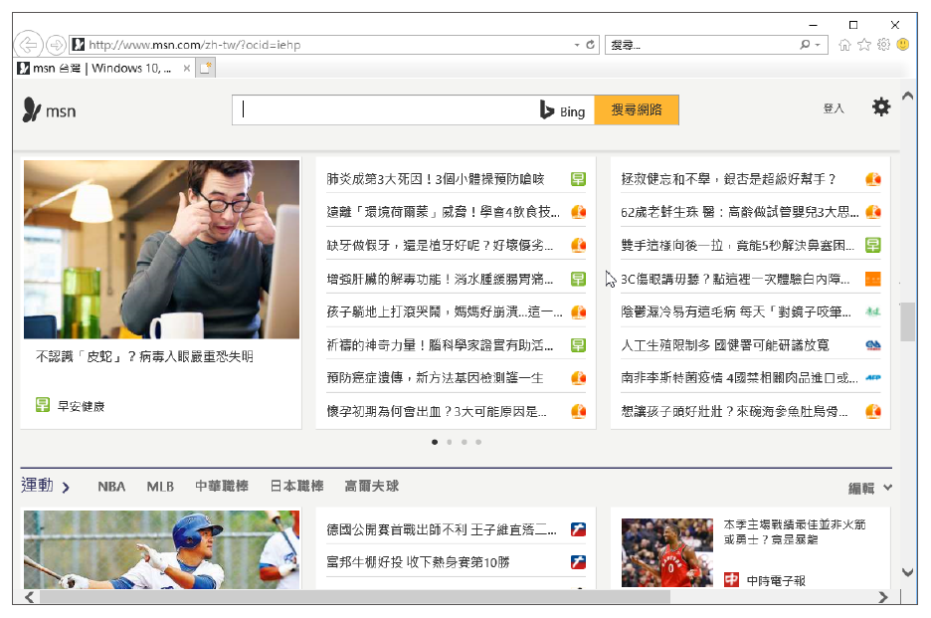
Windows 上的 Internet Explorer

Slide 19
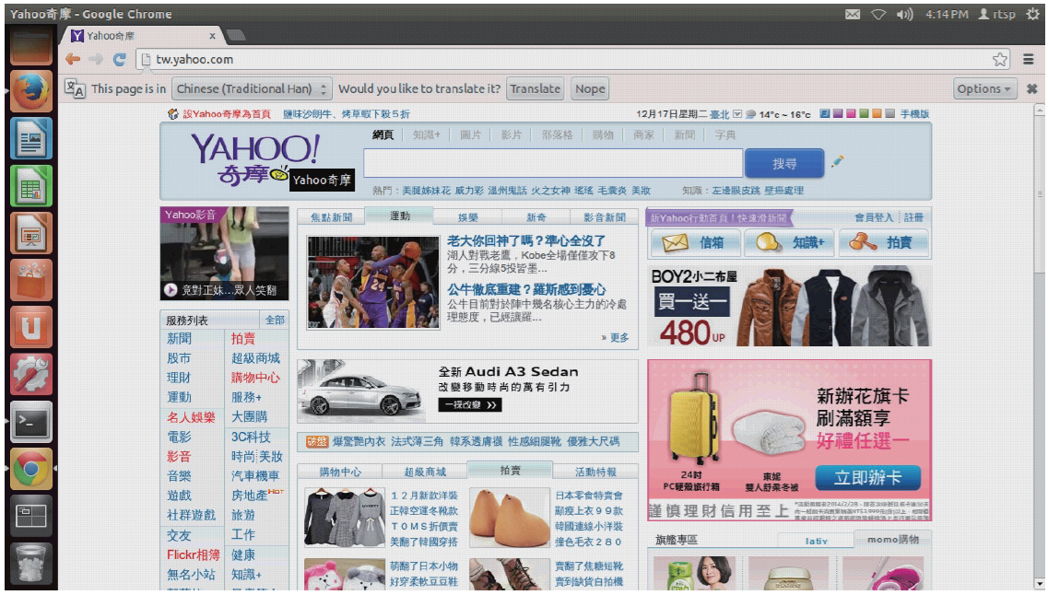
Linux 上的 Google Chrome
觀看同一個http://tw.yahoo.com/首頁

Slide 20
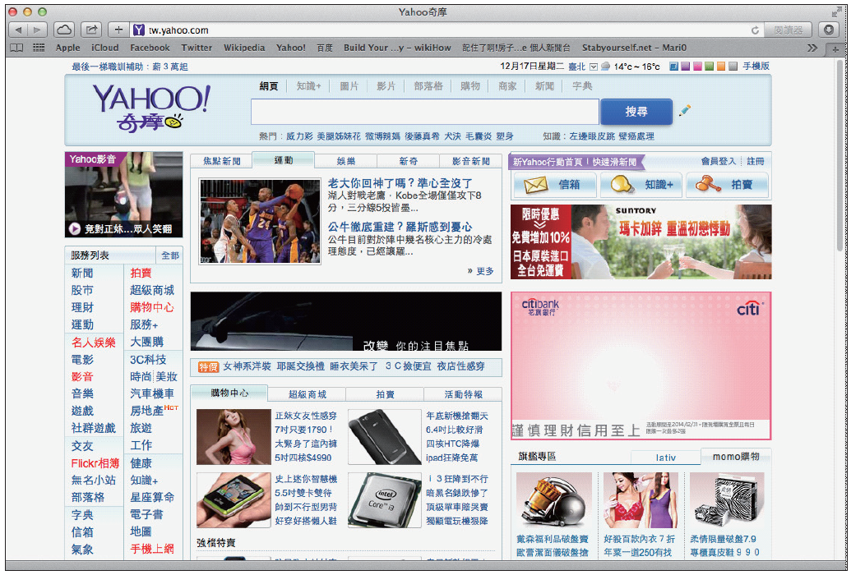
Mac OS X 上的 Safari
還是觀看http://tw.yahoo.com/首頁

Slide 21
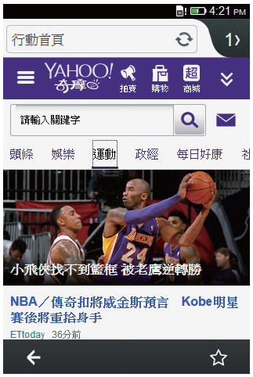
Firefox OS 手機的瀏覽器
仍然是http://tw.yahoo.com/的首頁
只要網站寫得好，在不同的平台上、不同的瀏覽器，都可以得到近似的效果和體驗！

Slide 22
7-4 WWW及相關應用
網際網路成功深入日常生活的一大原因 – WWW World Wide Web
可傳輸圖文並茂的內容
主要使用HTTP協定進行資料傳輸
採用主從式的架構
WWW伺服器
WWW用戶端（瀏覽器）

Slide 23
搜尋引擎
輸入「關鍵字」，以找出使用者想得的資訊
利用「+」號或「- 」過指定或排除關鍵字
搜尋引擎的營利方式：關鍵字廣告
每家搜尋引擎技術不同
可同時使用多家搜尋引擎以避免漏網之魚

Slide 24
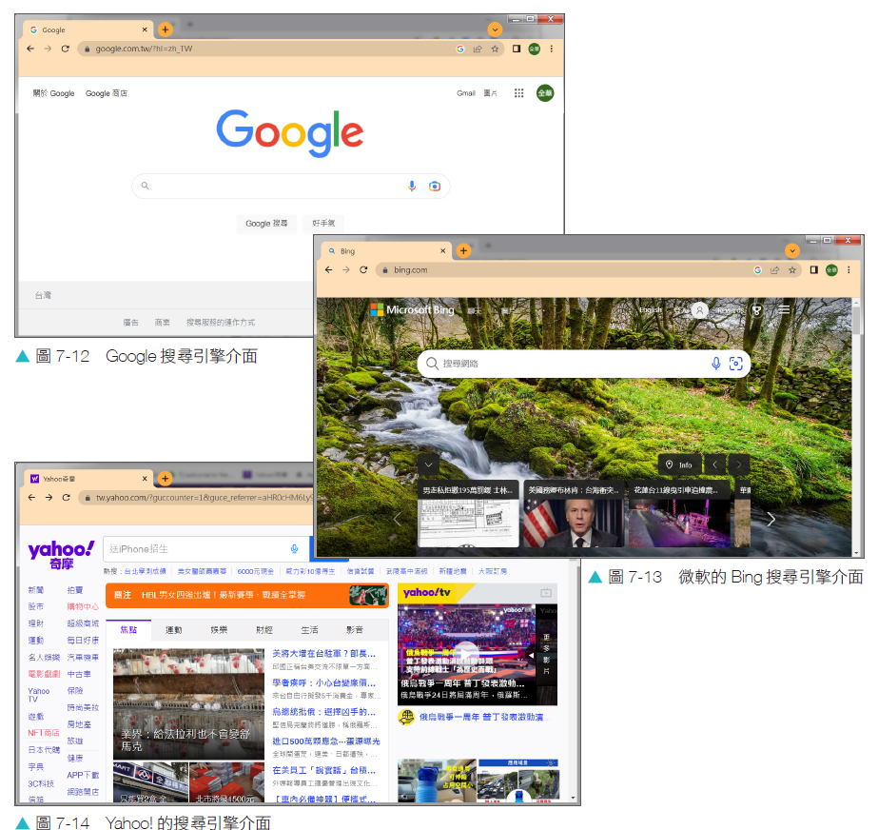
搜尋引擎 (續)
不同業者的搜尋引擎 有著截然不同的風格

Slide 25
即時通訊
電子郵件的即時性較低
電話連絡的即時性較高
即時通訊則介於這二者之間
可能是最早的即時通軟體：1996年推出的ICQ
每個使用者有不同的使用者編號
7位或是更多位數的數字
1997年AOL(美國線上)推出AIM ；微軟推出MSN
允許使用者自己命名的帳號

Slide 26
即時通訊 (續)
即時通訊使用的網路協定
大多數都是私自開發封閉的應用層協定
XMPP (Extensible Messaging and Presence Protocol) 也稱為Jabber，是少數標準化的即時通訊協定
即時通訊軟體百家爭嗚的時代，也出現整合的軟體
Mac電腦上的Adium
跨平台的Pidgin (原本叫做Gaim)和Trillian
一個軟體可以同時登入多個不同的帳號

Slide 27
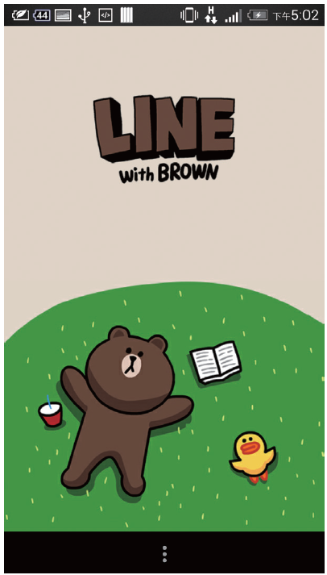
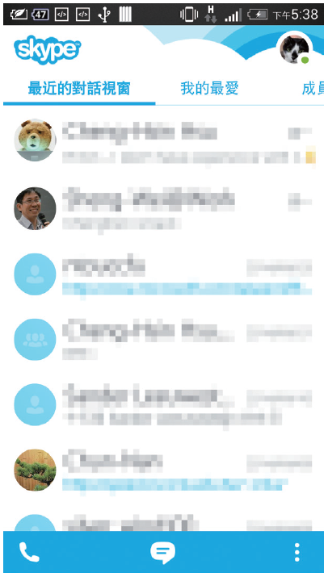
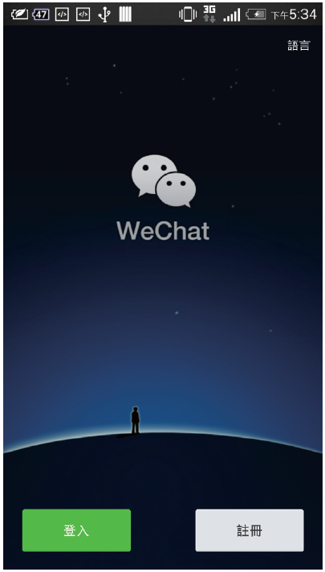
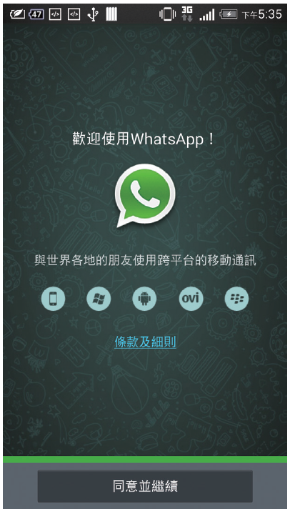
行動裝置上的即時通訊軟體

Slide 28
網路遊戲
獨樂樂不如眾樂樂
區域網路裡的網路遊戲 (古老的遊戲)
玩家通常需要在同一個房間裡
透過NetBIOS、NetBEUI、或是IPX等協定連線
Doom (第一人稱射擊)、Warcraft 2 (即時戰略)等等
透過TCP/IP協定，可以進行與遠端玩家的連線對戰
CounterStrike (第一次稱射擊)
Starcraft、Warcraft 3、LOL (即時戰略) 等等

Slide 29
進階的WWW技術與線上遊戲
靜態的HTML文字和圖片，無法滿足現在的使用者
進階的WWW技術
Java、Flash等 (需要額外安裝外掛軟體)
Javascript、AJAX
HTML4的DOM模型、HTML5更多的多媒體支援
WebSocket支援一般普通的TCP網路傳輸
WebRTC支援WWW用戶端之間的直接傳輸
WebGL提供網頁上的3D效果

Slide 30
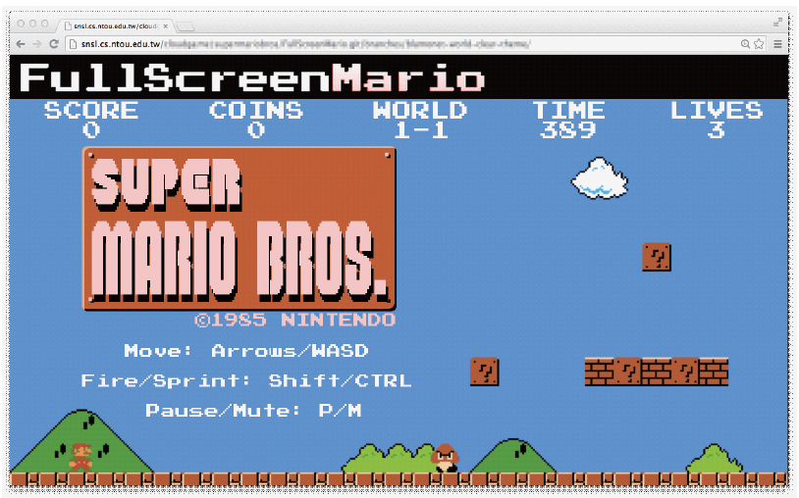
範例：使用HTML5的遊戲
復古版的超級瑪莉歐

Slide 31
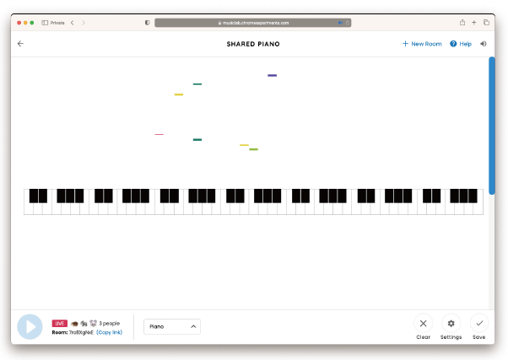
範例：使用WebSocket的應用
Google推出的Shared Piano遊戲。玩家可以透過瀏覽器共享鋼琴，進行有趣的「多手」聯彈（https://
experiments.withgoogle.com/shared-piano）

Slide 32
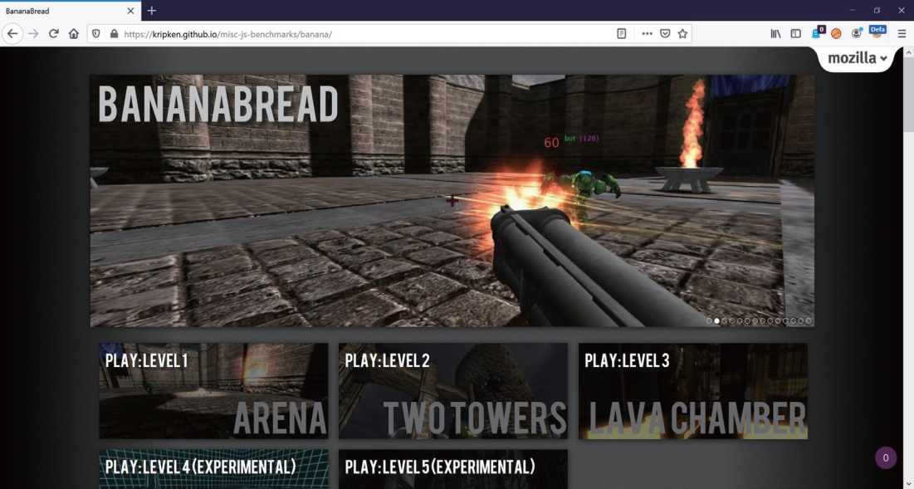
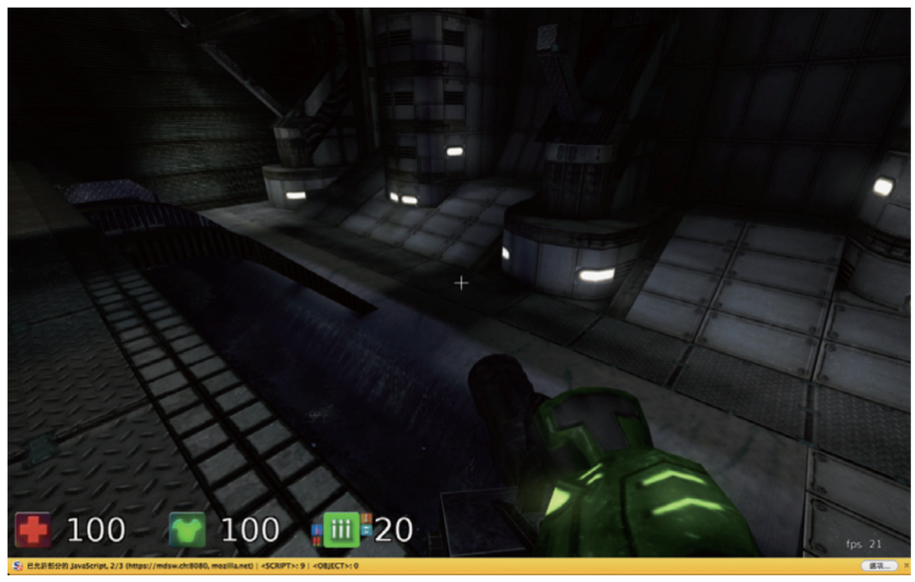
範例：網頁版的第一人稱射擊
Mozilla上實做的第一人稱射擊多人線上遊戲。
用WebGL技術也可以在瀏覽器裡實現3D遊戲（https://kripken.github.io/misc-js-benchmarks/banana/）。
在全螢幕畫面下，幾乎感覺不到這是用瀏覽器做的遊戲。

Slide 33
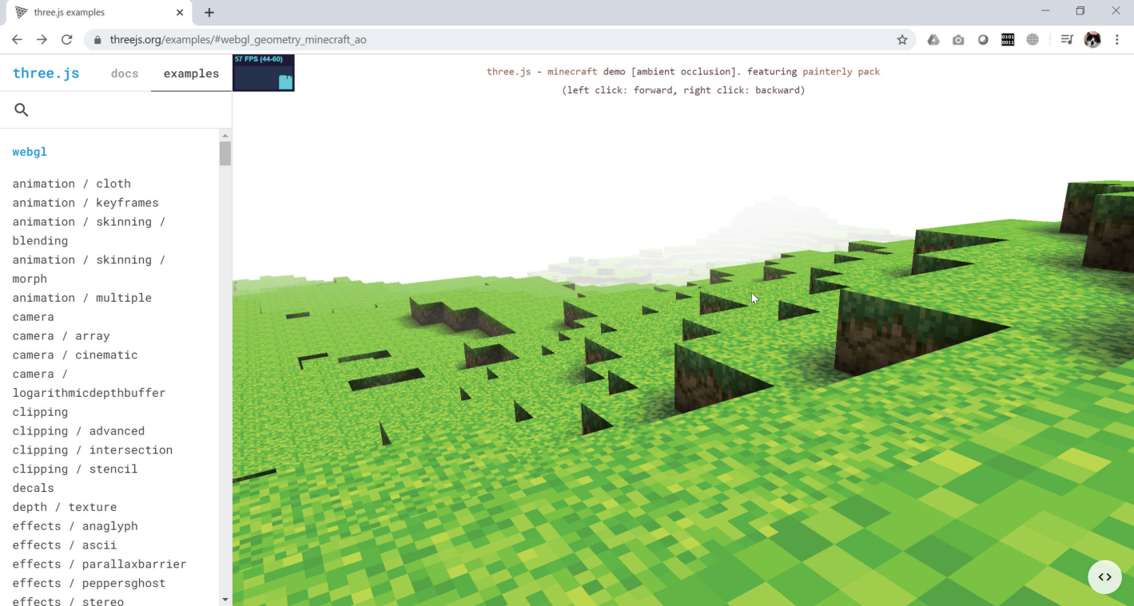
範例：網頁版的3D虛擬王國
用JavaScript WebGL函式庫實現類似Minecraft的場影展示。
https://threejs.org/examples/#webgl_geometry_minecraft_ao。

Slide 34
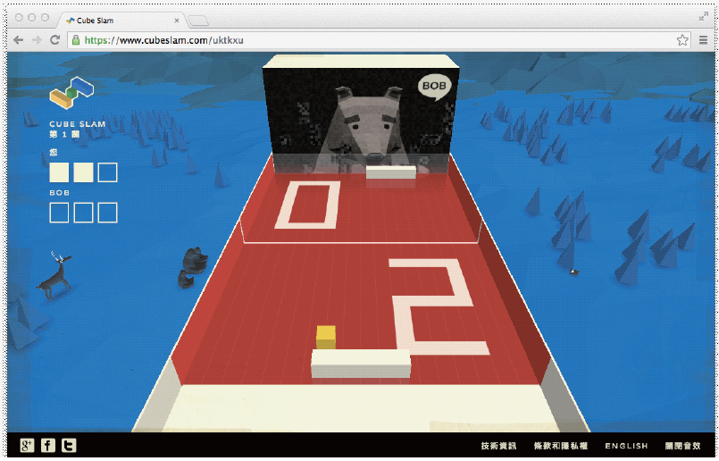
範例：網頁版的乒乓球對戰遊戲
使用WebRTC技術，二個玩家可以直接交換資料
（https://experiments.withgoogle.com/cube-slam）

Slide 35
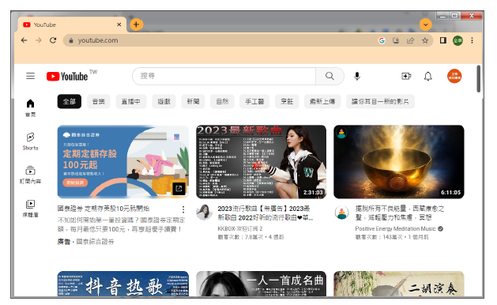
影音分享
消失的錄影帶和DVD出租店
2005年YouTube成立：2006年，YouTube被Google收購
YouTube上的內容 一開始主要由使用 者上傳
後來也愈來愈多由 專業的內容提供業 者提供

Slide 36
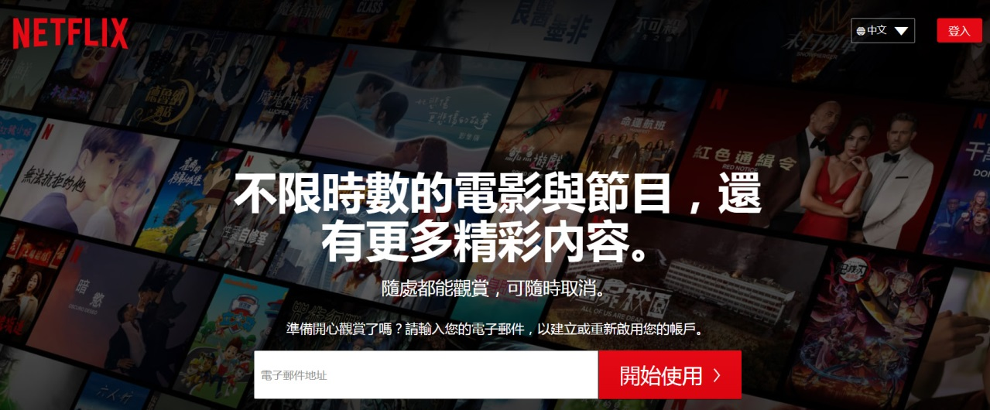
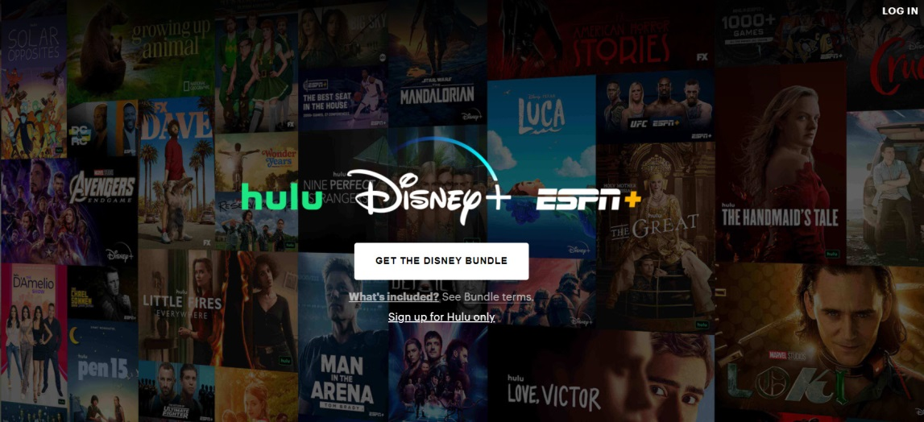
影音分享 (續)
其他隨選視訊服務
中華電信的MOD
美國的NETFLIX、HULU網站服務

Slide 37
社群網路服務
提供使用者線上分享生活大小事的平台
不同的社群網路有不同的目標族群
Facebook –同學朋友
Instagram –圖片分享
Twitter – 以即時消息分享為主
Linkedin – 以工作關係為主
Pinterest – 整理分享網上資訊

Slide 38
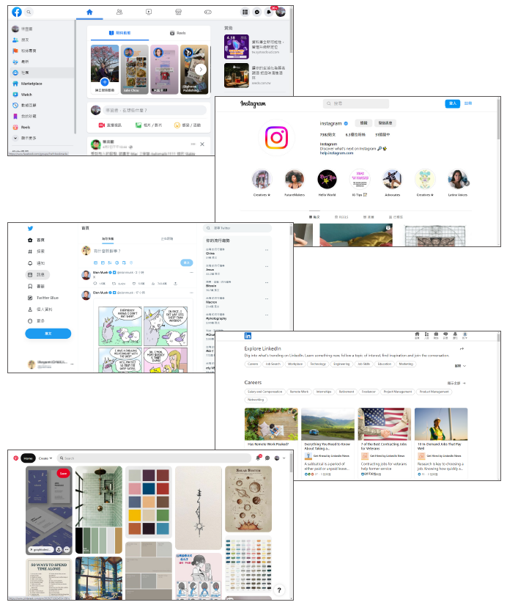
社群網站範例

Slide 39
網路儲存
使用者不需要自行架設檔案伺服器，只要申請一個免費或是付費的雲端網路儲存帳號，就可以把自己的檔案全部交給Internet 上的雲端儲存服務保存。
而這些雲端儲存服務除了自動備份資料外，也提供自動同步的功能。
同一位使用者的各種裝置，都可以使用同一個服務，看到相同的檔案。常見的雲端服務提供者有Dropbox、GoogleDrive、Microsoft OneDrive（原本叫做SkyDrive）等等。

Slide 40
網路儲存
雲端儲存其他的功能
版本控管
線上檢視
線上編輯功能
所以，使用者可以透過這種方式，與其他使用者同時在網路上一起進行文件的編輯和創作！

Slide 41
7-5 網頁製作
網頁是由超文件標記語言（Hyper Text Markup Language；HTML）所撰寫而成。
HTML是標記描述語言
使用各種標籤來進行排版的動作。
使得文件之間能夠相互連結。

Slide 42
HTML範例1 – 原始碼

Slide 43
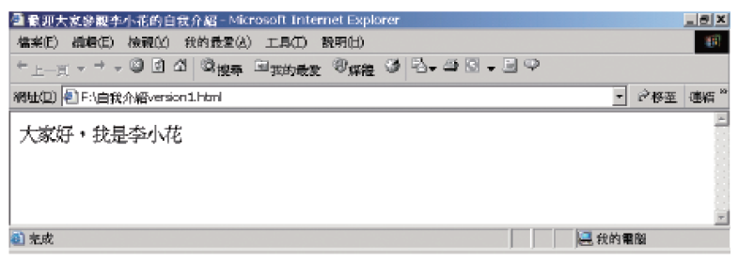
HTML範例1 (cont) – 畫面

Slide 44
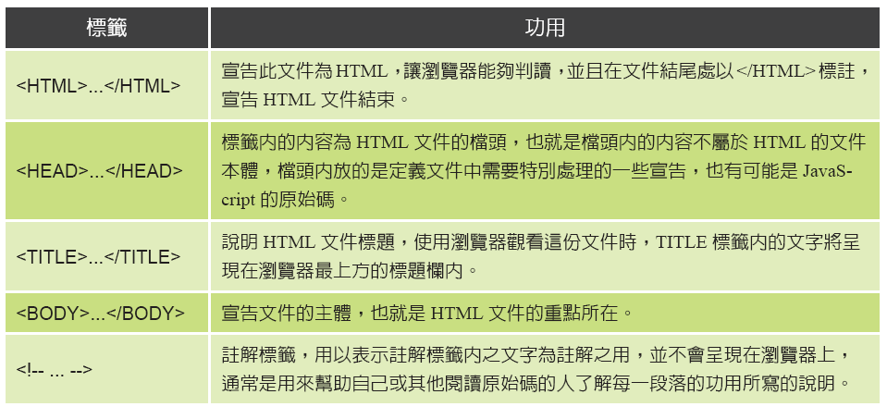
HTML範例一 – 使用標籤

Slide 45
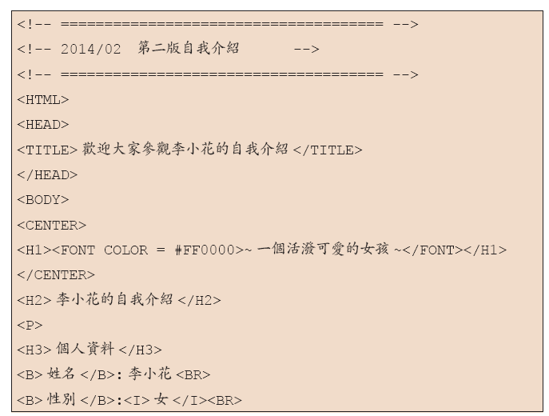
HTML範例二 – 原始碼

Slide 46
HTML範例二 – 原始碼 （續）

Slide 47
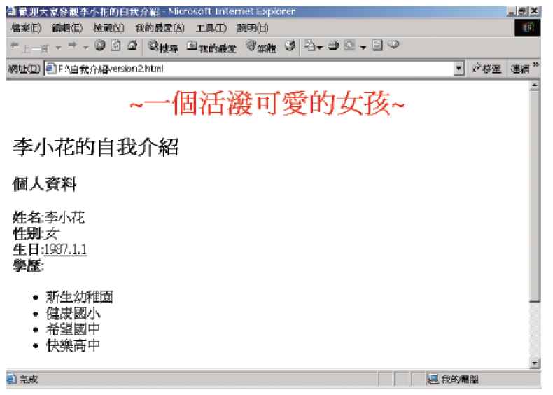
HTML範例二 – 畫面

Slide 48
HTML範例二 – 使用標籤

Slide 49
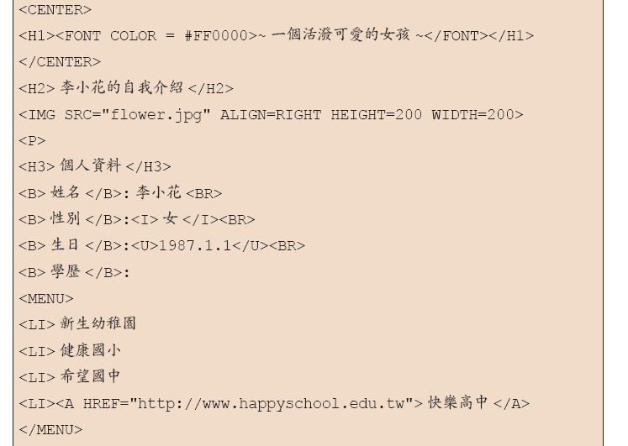
HTML範例三 –部分原始碼

Slide 50
HTML範例三 – 畫面

Slide 51
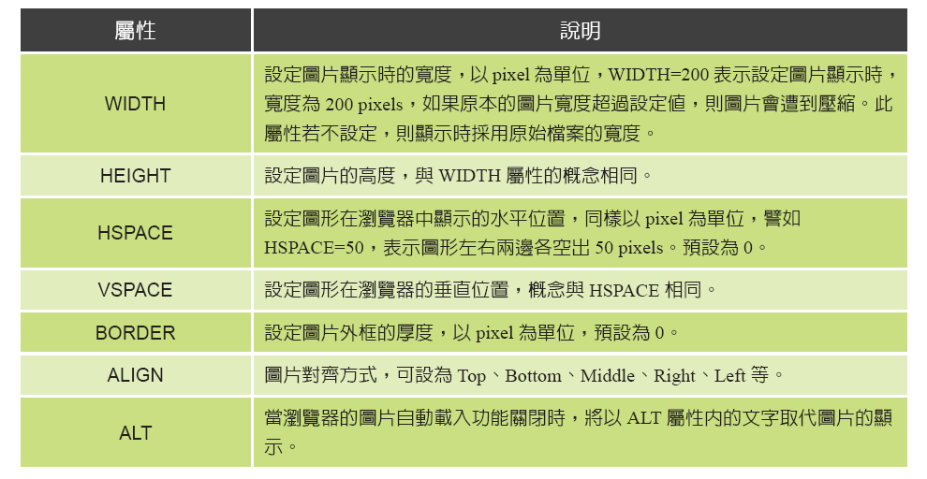
HTML範例三 – 標籤IMG的屬性 和錨標籤
範例

Slide 52
盡信評價 不如無評價
在數位時代，當我們購物、聚餐、旅宿、看診、修課、就業前，往往先瀏覽一下網路評價再做決定。網路評價累積了前人的體驗值，多少有其參考價值，然而評價的真偽，以及個體主觀感受上的差異，就有賴讀者慎思明辨了。

Slide 53
線上課程的雲端漫步體驗
疫情期間，實體課程全面改為線上，發生了諸多不可思議的事件。國外某大學的一門課程裡，有位修課學生在學期中不幸意外死亡，更令教授難過的是，該生直到期末仍持續繳交作業，甚至連加分題也努力完成。調查顯示，該生將上課的帳號密碼都給了外包網站的槍手。
最近有位學生告訴我，他的課程期末評量方式五花八門，包括線上分組報告、期限內上傳書面報告和試卷答案、線上限時作答等。為了防弊，線上考試另訂不少規範，有的要求顯示電腦網址的地理位置，有的要求開啟鏡頭並核對身分，有的大班課程開啟鏡頭後還會分組，再由各個助教監考。面對各式各樣的期末線上評量，不知莘莘學子是否都備有適足穩定的視訊設備、網路流量及應試空間呢？當線上監考軟體標注學生涉及舞弊時，到底該相信監考軟體，或是作答學生呢？

Slide 54
跨越時空的魚雁往返
近日看到一則感人新聞，敘述一位英國男孩在二戰期間與一位美國女孩成為筆友的故事。儘管當年烽火耽擱了橫越大西洋的信件傳送，但他們耐心等待回音，未曾放棄聯繫。後來兩人各自成家，至今仍透過信函分享彼此的日常生活，維繫猶如鄰家友人的跨國情誼。
隨著科技進展，人際通訊愈來愈簡便即時，雖說好處多多，但稍一不慎，情感聯繫恐將失衡。尤其當前即時通訊氾濫成災，往往正在讀訊息時，另幾則新訊息已接踵而至，讓人難以招架。其實，有時情感交流並不一定要如此迅速，稍稍延遲反而可以帶來更深刻的思念。

